Slide 1
TIẾT 41: ÔN TẬP VÙNG ĐÔNG NAM BỘ VÀ ĐỒNG BẰNG SÔNG CỬU LONG

Slide 2
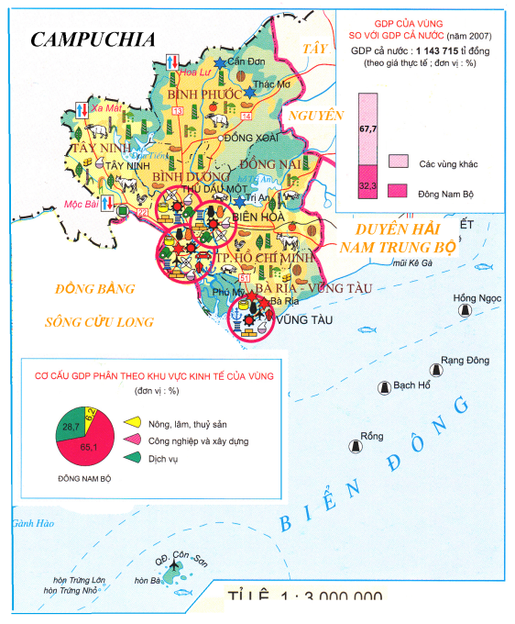
Câu 1: Đông Nam Bộ gồm bao nhiêu tỉnh, thành phố?
A. 5
B. 6
C. 7
D. 8

Slide 3
Câu 2: Các tỉnh, thành phố trực thuộc trung ương giáp biển ở Đông Nam Bộ:
A. Bình Dương, Bình Phước.
B. TP Hồ Chí Minh, Bà Rịa – Vũng Tàu.
C. Tây Ninh, Đồng Nai.
D. Đồng Nai, Bình Dương.

Slide 4
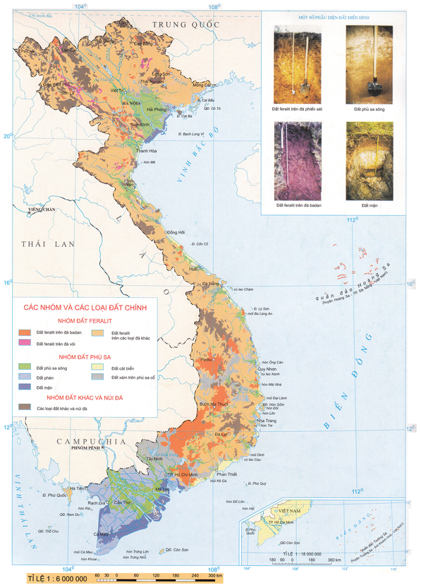
Câu 3: Hai loại đất chiếm diện tích lớn nhất ở Đông Nam Bộ là:
A. Đát xám và đất phù sa
B. Đất badan và đất feralit
C. Đất phù sa và đất feralit
D. Đất badan và đất xám

Slide 5
Câu 4: Khó khăn của Đông Nam Bộ đối với phát triển kinh tế là:
A. Chỉ có hai tỉnh và thành phố giáp biển.
B. Đất đai kém màu mỡ, thời tiết thất thường.
C. Ít khoáng sản, rừng và nguy cơ ô nhiễm môi trường.
D. Tài nguyên sinh vật hạn chế và có nguy cơ suy thoái.

Slide 6
Câu 5: Đặc điểm nào sau đây không đúng với vùng Đông Nam Bộ?
A. Dân cư đông đúc, mật độ dân số khá cao.
B. Thị trường tiêu nhỏ do đời sống nhân dân ở mức cao.
C. Lực lượng lao động dồi dào, có trình độ chuyên môn, nghiệp vụ.
D. Có sức hút mạnh mẽ với lao động cả nước.

Slide 7
Câu 6: Các di tích lịch sử, văn hóa ở Đông Nam Bộ là:
A. Bến Cảng Nhà Rồng, Địa đạo Củ Chi, Nhà Tù Côn Đảo.
B. Bến Cảng Nhà Rồng, Địa đạo Củ Chi, Thánh địa Mỹ Sơn.
C. Địa đạo Củ Chi, Nhà Tù Côn Đảo, Phố cổ Hội An.
D. Nhà Tù Côn Đảo, Phố cổ Hội An, Bến Cảng Nhà Rồng.

Slide 8
Câu 7: Khoáng sản quan trọng nhất ở Đông Nam Bộ là:
A. Than
B. Dầu khí
C. Boxit
D. Đồng

Slide 9
Câu 8: Thành phố có sức thu hút lao động nhất cả nước ở Đông Nam Bộ là:
A. Biên Hòa
B. Thủ Dầu Một
C. TP. Hồ Chí Minh
D. Bà Rịa – Vũng Tàu

Slide 10
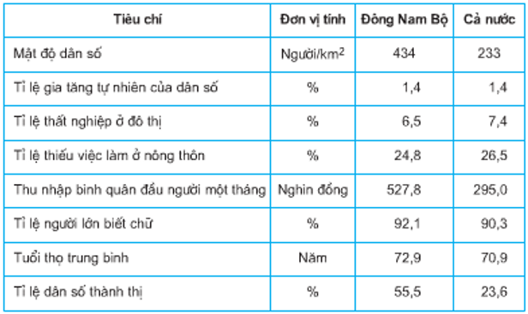
Câu 9: Tỉ lệ dân số thành thị ở Đông Nam Bộ đã vượt quá mức:
50 %
60%
65%
70%

Slide 11
Câu 10. Chỉ số phát triển dân cư, xã hội ở Đông Nam Bộ thấp hơn trung bình cả nước là:
A. Tỉ lệ người lớn biết chữ
B. Tỉ lệ dân số thành thị
C. Tỉ lệ thất nghiệp ở đô thị
D. Tuổi thọ trung bình

Slide 12
Câu 11: Nêu những thế mạnh về điều kiện tự nhiên và tài nguyên thiên nhiên để phát triển kinh tế- xã hội ở đồng bằng sông Cửu Long?
Câu 12: Trình bày những khó khăn về tự nhiên ở đồng bằng SCL? Nêu giải pháp khắc phục?
Câu 13: Những yếu tố nào đã giúp cho đồng bằng sông Cửu Long trở thành vùng sản xuất lương thực lớn nhất cả nước ?

